Slide 1

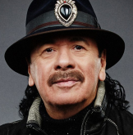
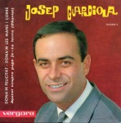

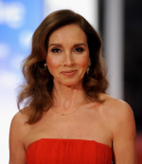
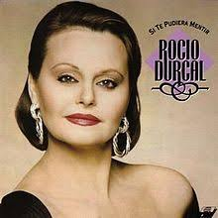

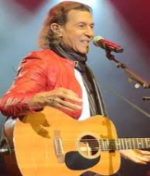




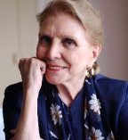
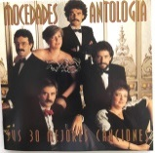




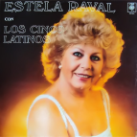


José Guardiola
Pequeña flor
Nino bravo
Un beso y una flor
Canciones
para el
Recuerdo n.º 7
Carlos Santana
Flor de Luna
Rocío
Como han Pasado
Los años
Ana Belén
Zorongo Gitano.
Rosita Ferrer
Sierra de Luna
Albert Hammond
Échame a Mi
la culpa
Julio Iglesias
Que no se rompa
la noche
Charles Aznavour
La bohemia
Andi William
Historia de
un amor
Dúo Dinámico
Quince Años tiene
Mi amor
M. D. Pradera
María Dolores.
Formula V Vacaciones de verano
Mocedades
Le Llamaban loca
Francisco
Latino
Tino Casal
Eloise
Lolita Sevilla
Cántame un
pasodoble español
Estela Raval
Quiéreme siempre
PINCHA EN LOS DISCOS PARA OIR LAS CANCIONES
PARA SALIR

Slide 2



Hoy es viernes, 11 de enero de 2019
Ahora mismo son las 16:43 horas.
UN FUERTE
ABRAZO,
QUE TENGAS
UN BUEN DIA

Slide 3







¿Te ha gustado?
Puedes ver más entrando
Aquí
Además puedes recibir powerpoints en tu correo electrónico suscribiéndote aquí:

